Slide 1
Piramida parda

Slide 2
Piramida bubo’nlar ko’rinishda(qalin gazlamalrda)

Slide 3
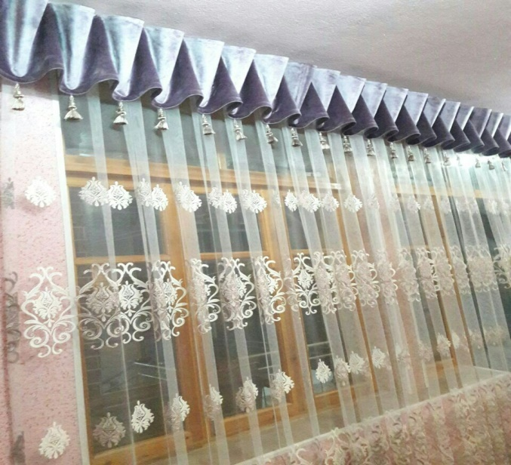
Piramida kalta ko’rinishda (kalta) villiyur gazlamalarda

Slide 4
Piramida katta ko’rinishda

